Slide 1


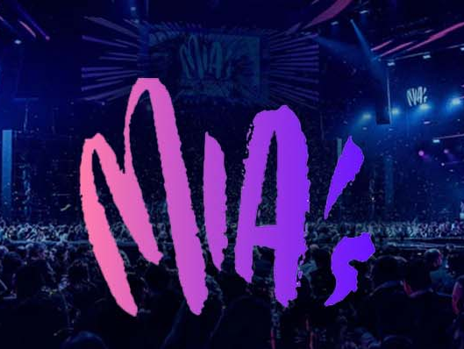




De MIA’s
Music Industry Awards
1
IN EEN NOTENDOP:
OPWARMING
VAARDIGHEDEN
lezen
luisteren
spreken
schrijven
THEMA ’S
Muziek, cultuur
NIVEAU
A2+/B1
2
LEZEN & SPREKEN
Wat zijn de MIA’s?
LEZEN & SPREKEN
De grote winnaars
van dit jaar
3
4
LUISTEREN
Wie is Metejoor?
5
SPREKEN
Interview een winnaar!
6
SCHRIJVEN
Je mening over een hit
Voor de leerkracht:
Op de volgende slides vind je uitgewerkt lesmateriaal. Alles is bewerkbaar. Knip, plak, kopieer en pas aan naar hartenlust.
7
BELANGRIJKE WOORDEN
8
BRONNEN

Slide 2
1
OPWARMING
KIJK naar de aftermovie van de MIA’s 2023.
https://www.youtube.com/watch?v=mEN7YAVAHkg&t=3s
Welke woorden passen NIET bij de video?
muziek
de band
de show
het optreden
sport
TV
zangeres
Amerika
het debat
zanger
voetbal
muzikanten
prijzen
BV’s (bekende Vlamingen)
Hoe zou je de «MIA’s» beschrijven op basis van de video?
SCHRIJF hier jouw korte definitie van de MIA’s.
…………………………………………………………………………………………………………………………………………………………………………………………………………………………………………………………………………………………………................................................

Slide 3
1
OPWARMING
Oplossingen
Woorden zonder verband met de MIA’S:
sport
voetbal
Amerika
Wat zijn de MIA’S?
MIA’s staat voor de Music Industry Awards. Het zijn Vlaamse muziekprijzen die sinds 2007 elk jaar worden uitgereikt door de VRT (de openbare omroep voor radio en televisie in Vlaanderen).

Slide 4
2
LEZEN & SPREKEN – Wat zijn de MIA’s?
Ontdek meer over de MIA’s!
Vorm duo’s.
Cursist A leest tekst A; cursist B leest tekst B.
Cursist A stelt daarna vragen (slide 6) aan cursist B over zijn/haar tekst.
Cursist B stelt vragen (slide 6) aan cursist A over zijn/haar tekst.
Cursist A leest daarna tekst B en cursist B tekst A om de antwoorden van de andere cursist te controleren.
Tekst A
Prijzen
Een groot deel van de MIA's zijn publieksprijzen. Dat wil zeggen dat het publiek kan stemmen om de winnaar te bepalen. Er zijn ook MIA’s die door professionelen uit de Vlaamse muziekwereld gekozen worden.
De belangrijkste MIA is die voor "Hit van het jaar". Deze wordt gekozen door het kijkerspubliek tijdens de rechtstreeks uitgezonden show rond de uitreiking van de MIA's.

Slide 5
2
LEZEN & SPREKEN – Wat zijn de MIA’s?
Tekst B
Belangrijke weetjes voor de editie 2023
De MIA’s werden op donderdag 26 januari 2023 uitgereikt in Paleis 12 in Brussel. Bart Peeters, een bekende Vlaamse zanger, presenteerde de show.
De grote winnaars van deze editie zijn Stromae en Pommelien Thijs, die elk drie keer wonnen. Angèle heeft geen enkele MIA gewonnen, ondanks 7 nominaties.
Maar het luidste applaus van de avond was niet voor de winnende artiesten, maar voor de indrukwekkende show van “Oscar and the Wolf”: de zanger zong zijn nieuwe single, vanop de top van het Atomium! Ongelofelijk!

Slide 6
2
LEZEN & SPREKEN – Wat zijn de MIA’s?
Vragen die cursist A aan cursist B moet stellen
Vraag | Antwoord
Waar vond de show dit jaar plaats?
Wie was de presentator?
Wie waren de twee grote winnaars van deze editie?
Was er iets speciaals tijdens de show? Leg eens uit.
Vragen die cursist B aan cursist A moet stellen
Vraag | Antwoord
Wat zijn publieksprijzen?
Zijn er MIA’s die niet door het publiek gekozen worden?
Wat is de belangrijkste MIA?
Hoe wordt die gekozen?

Slide 7
2
LEZEN & SPREKEN – Wat zijn de MIA’s?
Oplossingen
Vragen die cursist A aan cursist B moet stellen
Vraag | Antwoord
Waar vond de show dit jaar plaats? | In Paleis 12 in Brussel
Wie was de presentator? | Bart Peeters, een bekende Vlaamse zanger
Wie waren de twee grote winnaars van deze editie? | Stromae & Pommelien Thijs, ze hebben elk drie MIA’s gekregen
Was er iets speciaals tijdens de show? Leg eens uit. | Ja, de show van de band « Oscar and the wolf ». De zanger zong vanop de top van het Atomium!
Vragen die cursist B aan cursist A moet stellen
Vraag | Antwoord
Wat zijn publieksprijzen? | Het publiek kan stemmen om de winnaar te bepalen.
Zijn er MIA’s die niet door het publiek gekozen worden? | Ja, professionelen uit de Vlaamse muziekwereld kunnen ook MIA’s uitreiken.
Wat is de belangrijkste MIA? | « De hit van het jaar ».
Hoe wordt die gekozen? | Het publiek kan tijdens de show stemmen

Slide 8
3
LEZEN & SPREKEN – De grote winnaars
Dit zijn de winnaars van de MIA's 2023!
Nieuwkomer Pommelien Thijs was voor vijf categorieën genomineerd en won in de categorieën 'Doorbraak', 'Solo vrouw', en 'Hit van het jaar 2022' voor haar song Ongewoon. Die laatste MIA kreeg ze uit handen van de eerste minister van België Alexander Decroo en de Belgische Eurovisiesongfestival-kandidaat Gustaph.
Stromae verzilverde zijn nominaties voor de sectorcategorieën 'Auteur/componist', 'Live act' en 'Videoclip' (voor L'enfer). Zo kon hij door de jaren heen in totaal al 20 MIA's op zijn naam schrijven. Een absoluut record.
Camille nam deze editie haar eerste MIA's mee naar huis: die voor 'Nederlandstalig' en voor 'Pop’.
Ook Metejoor mocht twee MIA's op zijn naam schrijven: 'Album' voor zijn debuut Metejoor, en 'Solo man’.
Tamino haalde het in de categorie 'Alternative’.
Regi won voor het tweede jaar op rij in de categorie 'Dance’.
Clouseau werd bekroond als 'Groep van het jaar', Coely in de categorie 'Hiphop', en Willy Sommers in de categorie 'Vlaams populair'.

Slide 9
3
LEZEN & SPREKEN – De grote winnaars
Beantwoord de volgende vragen op basis van de informatie van de tekst:
Wie heeft drie MIA’s gewonnen?
Wie haalde het in twee categorieën?
Wie heeft het grootste aantal MIA’s gewonnen (alle edities samen)?
Wie heeft voor de tweede keer op rij in dezelfde categorie gewonnen?
Wie had nog nooit een MIA gewonnen?
Als je je leerlingen liever laat spreken, kan je de volgende spreekoefening gebruiken.

Slide 10
3
LEZEN & SPREKEN – De grote winnaars
Oplossingen
Wie heeft drie MIA’s gewonnen?
Pommelien Thijs (Doobraak/ hit van het jaar 2022 / solo vrouw)
Stromae (Auteur-componist / Live act/ Videoclip)
2. Wie haalde het in twee cetegorieën?
Camille (Nederlandstalig en Pop)
Metejoor (Album en Solo man)
3. Wie heeft het grootste aantal MIA’s gewonnen (alle edities samen)?
Stromae (20 MIA’s in totaal)
4. Wie heeft voor de tweede keer op rij in dezelfde categorie gewonnen?
Regi (Dance)
5. Wie had nog nooit een MIA gewonnen?
Pommelien Thijs (ook voor de eerste keer genomineerd)
Camille

Slide 11
3
LEZEN & SPREKEN – De grote winnaars
Spreken
- VORM duo’s. Jullie krijgen foto’s van 9 winnaars (zie volgende slide).
NEEM één foto.
LAAT aan je partner RADEN wie de persoon is.
  Vb:
  Die persoon heeft een MIA gekregen voor het nummer « Ongewoon ».
  Pommelien Thijs!

Slide 12
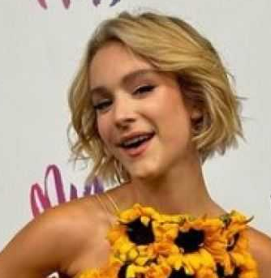
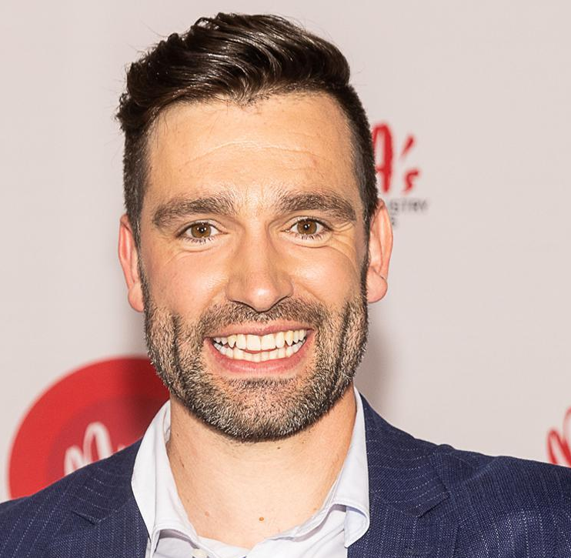
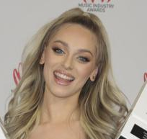
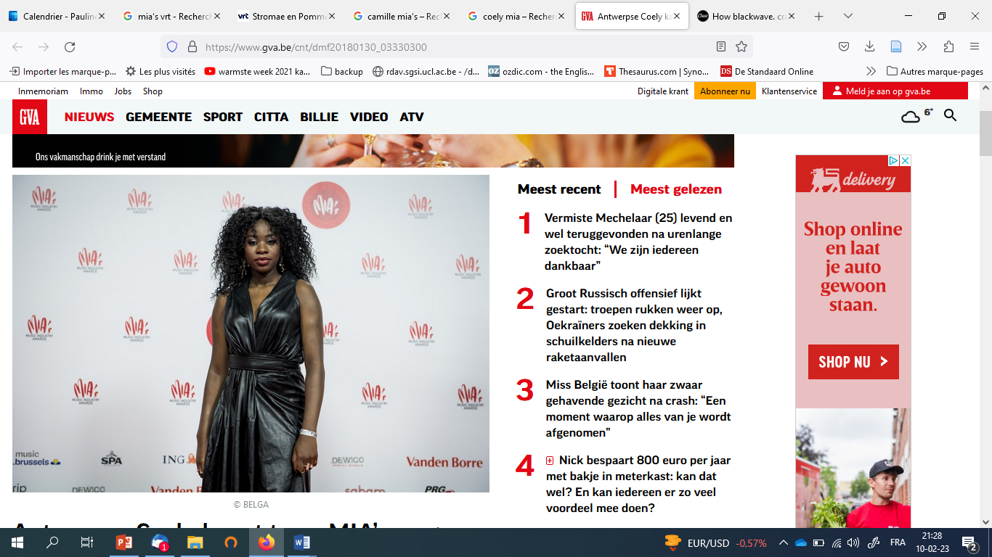
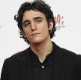
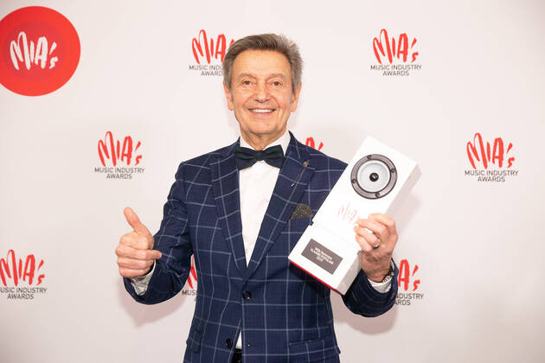
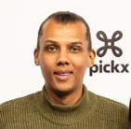
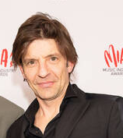
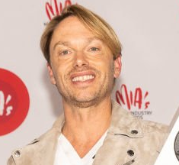
Pommelien Thijs
Metejoor
Camille
Coely
Tamino
Willy Sommers
Stromae
Clouseau
Regi

Slide 13
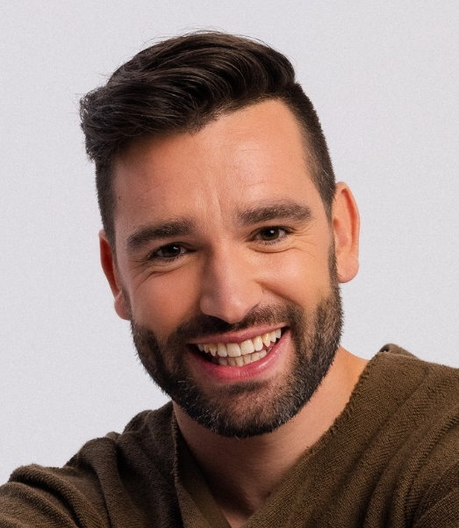
4
LUISTEREN – Wie is Metejoor?
  LEES de vragen hieronder.
  KIJK naar het interview van Metejoor
  https://youtu.be/y-iEasxdTCk?t=49 (vanaf 00:49)
  3. ANTWOORD op de volgende vragen.
Wat is de echte voornaam van Metejoor?
Hoe oud is Metejoor?
Wat eet Metejoor heel graag?
Wat was vroeger de job van Metejoor?
Waarom zingt Metejoor in het Nederlands – en niet in het Engels?
Wat zijn zijn twee tips om zanger of zangeres te worden?
Differentiatie:
Cursisten met een lager niveau kunnen de meerkeuzevragen gebruiken (volgende slide)

Slide 14
4
LUISTEREN – Wie is Metejoor?
  Lees de vragen hieronder.
  Kijk naar het interview van Metejoor
  https://youtu.be/y-iEasxdTCk?t=49 (vanaf 00:49)
  3. Kruis het correcte antwoord aan.
Wat is de echte voornaam van Metejoor?
O Joris
O Jeroen
O Rogier
2. Hoe oud is Metejoor?
O 13 jaar oud
O 31 jaar oud
O 41 jaar oud
3. Wat eet Metejoor heel graag?
O Vlees
O Lasagne
O Pasta
4. Wat was vroeger de job van Metejoor?
O Kinderanimator
O Leerkracht
O Kok
5. Waarom zingt Metejoor in het Nederlands – en niet in het Engels?
O Het is gemakkelijk voor hem.
O Zo kunnen de mensen de tekst begrijpen.
O Hij is te emotioneel om in een andere taal te schrijven.
6. Wat zijn zijn twee tips om zanger of zangeres te worden?
O Veel doen
O Tijd nemen om klaar te zijn
O Durven

Slide 15
4
LUISTEREN – Wie is Metejoor?
Oplossingen
Wat is de echte voornaam van Metejoor?
O Joris
2. Hoe oud is Metejoor?
O 31 jaar oud
3. Wat eet Metejoor heel graag?
O Lasagne
4. Wat was vroeger de job van Metejoor?
O Leerkracht
5. Waarom zingt Metejoor in het Nederlands – en niet in het Engels?
O Zo kunnen de mensen de tekst begrijpen.
6. Wat zijn zijn twee tips om zanger of zangeres te worden?
O Veel doen
O Durven

Slide 16

5
LEZEN, SCHRIJVEN en SPREKEN
Interview een winnaar!
Interview een winnaar van de MIA’s 2023!
VORM groepen van twee cursisten.
KIES samen een winnaar van deze editie (zie lijst hieronder).
VERZAMEL genoeg informatie over die artiest.
  Vraag aan ChatGPT een korte bio in het Nederlands te schrijven over die persoon.
  Controleer of de inhoud van de tekst correct is: soms verzint ChatGPT elementen!
  Surf op het internet en ga op zoek naar andere, leuke info over die persoon.
  4. BEREID je interview VOOR. Op basis van de verzamelde informatie bereid je een dialoog voor tussen een journalist en de artiest.
  a. Schrijf de vragen en de antwoorden.
  b. Beslis wie de journalist is en wie de artiest.
  c. Oefen om de dialoog spontaan te kunnen naspelen.
    Let goed op je uitspraak!
    Kruip in de huid van je personage: je kan een verkleding aandoen, je stem veranderen, enz…
5. NEEM je interview OP. Deel je video met je medecursisten!

Slide 17


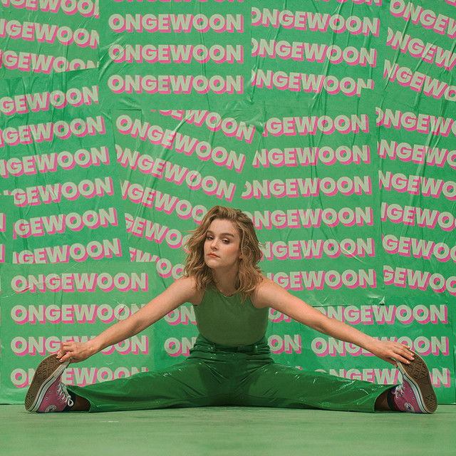
6
SCHRIJVEN – Je mening over een hit
- LEES hieronder de volgende reacties op de hit « Ongewoon » van Pommelien Thijs.
- ZET een naast de positieve reacties en een naast de negatieve reacties.
Volgens mij wordt haar liedje een dikke zomerhit!
Ik vind haar geweldig! Ik word blij als ik haar hoor!
Ik ben niet dol op dat nummer!
Dat is een hit die het publiek op de dansvloer houdt!
Wat een mooie, unieke stem!
De melodie is zo repetitief…
Persoonlijk word ik echt emotioneel van de tekst.
Voor mij is dit liedje onorigineel en vervelend!
Er is een fantastische energie in dit nummer!
Ik versta niet wat ze zingt! De woorden zijn echt onverstaanbaar!
- LUISTER nu naar het nummer. https://www.youtube.com/watch?v=WAFLYQPPVEg
- KIES welke reactie het best bij jouw mening past.

Slide 18
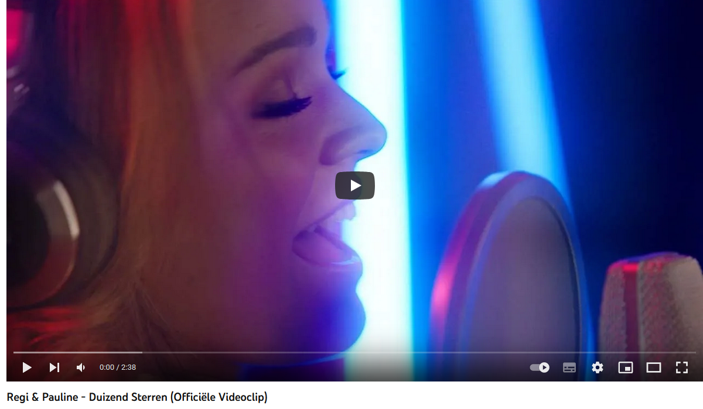
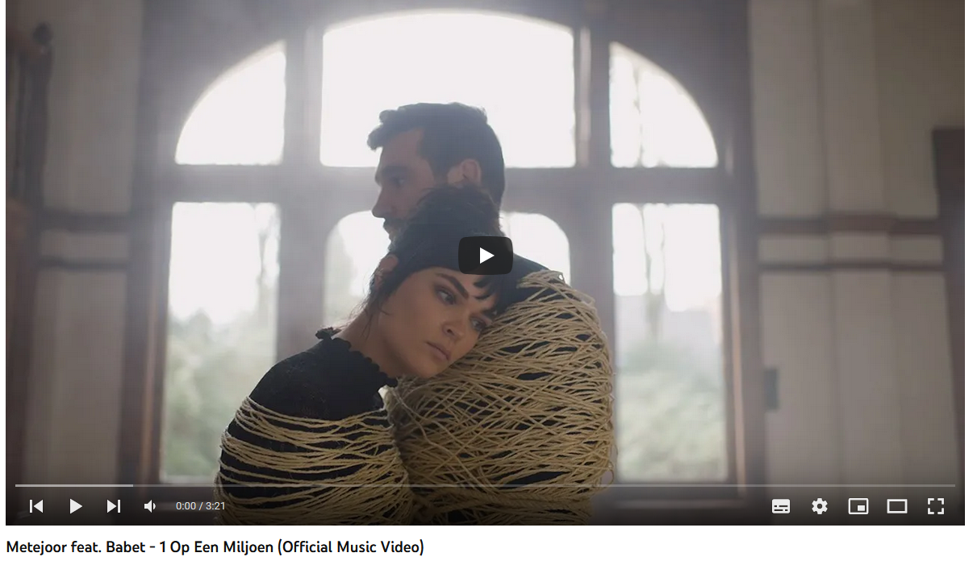
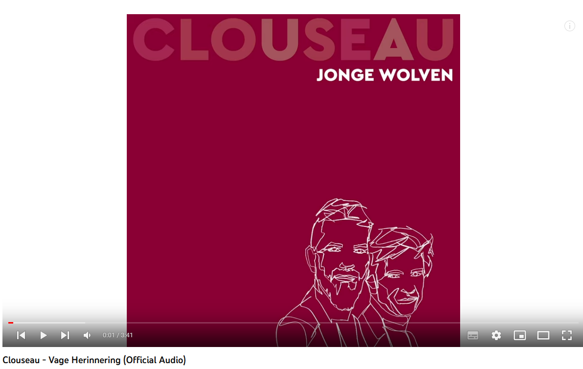
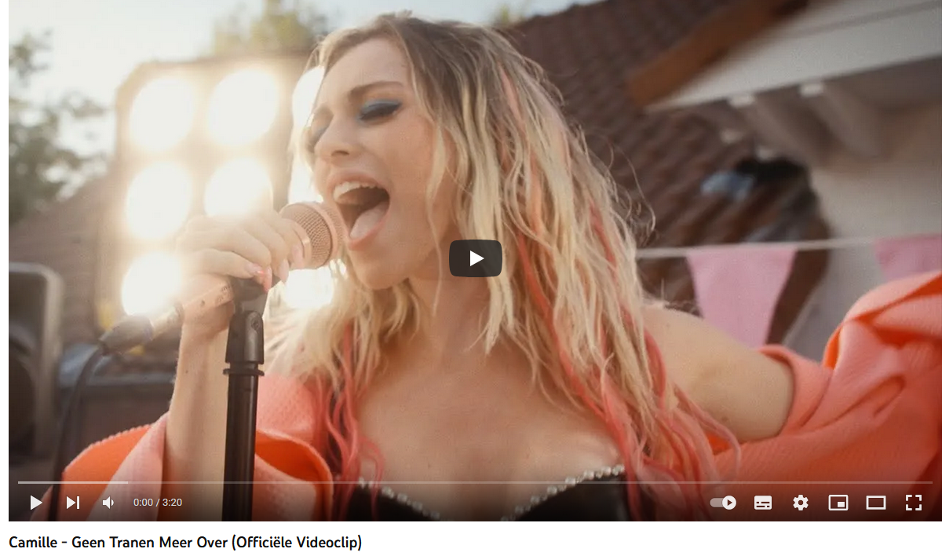

6
SCHRIJVEN – Je mening over een hit
KIES hieronder een nummer van zangers die dit jaar een MIA hebben gewonnen.
LUISTER ernaar.
Wat vind je ervan? Denk aan de tekst, de energie, de stem, de melodie, …
SCHRIJF je mening in een korte tekst (ongeveer 100 woorden).
Regi & Pauline – Duizend Sterren
Metejoor – 1 Op Een Miljoen
Clouseau – Jonge Wolven
Camille - Geen Tranen Meer Over
Wil je je mening delen met andere cursisten? Dat kan! Post je tekst op Padlet:
https://padlet.com/degravep/mijn-favoriete-hit-bi6skpl6k8ozlhik

Slide 19
7
BELANGRIJKE WOORDEN
het optreden, de optredens
optreden (trad op, opgetreden)
de show, de shows
de indrukwekkende show
het publiek
de dansvloer
iemand op de dansvloer houden
de BV’s (de bekende Vlamingen)
het applaus
het luidste applaus
applaudisseren
de muziekwereld
de muzikant, de muzikanten
de muzikante, de muzikantes
de band
de zanger, de zangers
de zangeres, de zangeressen
zingen (zong, gezongen)
de artiest
de winnende artiest
het nummer
de hit
de zomerhit
de single
het liedje
de melodie
de stem
stemmen, stemde, gestemd
Ik heb op Stromae gestemd!
de nominatie(s)
nomineren (nomineerde, genomineerd)
de prijs – de prijzen
prijzen uitreiken (reikte uit, uitgereikt)
prijzen winnen (won, heeft gewonnen)
de winnaar, de winnaars
de winnares, de winnaressen
iemand bekronen (bekroonde, bekroond)
hij werd bekroond in de categorie…
het record, de records
(on)verstaanbaar
(on)origineel
fantastisch
de fantastische energie
(niet) dol zijn op iets
emotioneel
ik word emotioneel van…
geweldig
buitengewoon / buitengewoon

Slide 20
8
Bronnen (laatst geraadpleegd op 14/02/2023)
Teksten gebaseerd op:
https://www.bruzzket.be/nieuws/stromae-wint-recordaantal-mias-angele-blijft-met-lege-handen-2023-01-27
https://nl.wikipedia.org/wiki/Music_Industry_Awards
https://mias.een.be/
https://www.flair.be/nl/chillax/lifestyle/winnaars-mias-2023/
https://www.standaard.be/cnt/dmf20230126_97719597
https://www.vrt.be/nl/over-de-vrt/nieuws/2023/01/27/stromae-en-pommelien-thijs-grote-winnaars-van-mia-s-2022/
Video’s
https://www.youtube.com/watch?v=mEN7YAVAHkg&t=3s
https://youtu.be/y-iEasxdTCk?t=49
https://www.youtube.com/watch?v=WAFLYQPPVEg
https://www.youtube.com/watch?v=SiIN1lYa0e4
https://www.youtube.com/watch?v=TH1BcuOjKes
https://www.youtube.com/watch?v=PINlrvJnVPQ
https://www.youtube.com/watch?v=o6bQaCUQ6ss
Afbeeldingen
https://www.redactie24.be/artiesten-vlaanderen/pommelien-thijs-vernietigend-over-outfit-ik-vond-het-lelijk-149955
https://www.flair.be/nl/self-love/fashion/mias-2023-bekende-gezichten-outfits/
https://www.nieuwsblad.be/cnt/dmf20220502_97094597
https://nl.metrotime.be/entertainment/metejoor-neemt-na-geruchten-over-affaire-met-k3-zangeres-alle-twijfels-weg-over-zijn-relatie
https://jabbedabbedoe.events/product/metejoor-2/
https://open.spotify.com/track/7AVHDeAjfn0zfMnYRhp0oI
https://stadsschouwburg-antwerpen.be/nl/news/detail/de-line-up-van-de-mias-is-bekend

